Slide 1
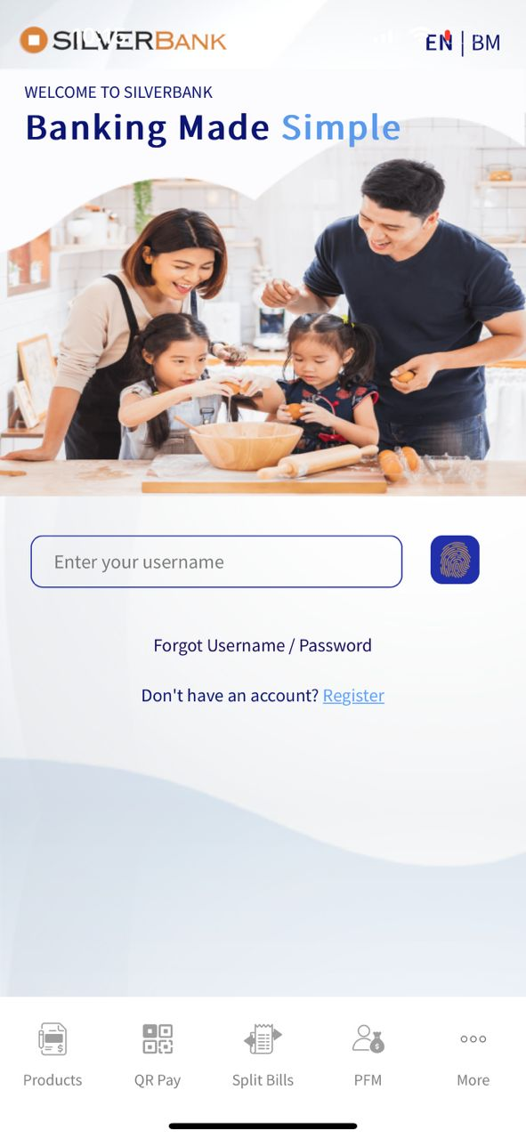
Click Quran, navigate to Quran screen (refer page 2)
Click Hadith, navigate to Hadith screen (refer page 3)
Click More, will show 2 new modules:
Quran
Hadith
Quran
Hadith

Slide 2
Quran screen
Integrate to 3rd party Quran Provider (https://alquran.cloud/api )
Able to recite (read), listen and learn Quran Tajwid. Show also English and Malay transaction.
Default in English, but can change to BM for Quran
Quran
Al-Faatiha
Al-Faatiha
EN | BM
EN | BM
EN | BM
Surah
سُورَةُ ٱلْفَاتِحَةِ
سُورَةُ ٱلْفَاتِحَةِ
بِسۡمِ ٱللَّهِ ٱلرَّحۡمَـٰنِ ٱلرَّحِیمِ
In the name of God, the Gracious, the Merciful.
بِسۡمِ ٱللَّهِ ٱلرَّحۡمَـٰنِ ٱلرَّحِیمِ
Dengan nama Allah, Yang Maha Pemurah, lagi Maha Mengasihani.
Al – Faatiha سُورَةُ ٱلْفَاتِحَةِ
The Opening
١
Audio play when customer click play button and continuously play until surah end or when customer click stop
١
Al – Baqara سُورَةُ البَقَرَةِ
The Cow
ٱلۡحَمۡدُ لِلَّهِ رَبِّ ٱلۡعَـٰلَمِینَ
Praise be to God, Lord of the Worlds.
ٱلۡحَمۡدُ لِلَّهِ رَبِّ ٱلۡعَـٰلَمِینَ
Segala puji tertentu bagi Allah, Tuhan yang memelihara dan mentadbirkan sekalian alam.
٢
٢
Aal-i-Imraan سُورَةُ آلِ عِمۡرَانَ
The Family of Imraan
An-Nisaa سُورَةُ النِّسَاءِ
The Women
ٱلرَّحۡمَـٰنِ ٱلرَّحِیمِ
The Most Gracious, the Most Merciful
ٱلرَّحۡمَـٰنِ ٱلرَّحِیمِ
Yang Maha Pemurah, lagi Maha Mengasihani.
٣
٣
Al – Maaida سُورَةُ المَائـِدَةِ
The Table
مَـٰلِكِ یَوۡمِ ٱلدِّینِ
Master of the Day of Judgment.
مَـٰلِكِ یَوۡمِ ٱلدِّینِ
Yang Menguasai pemerintahan hari Pembalasan (hari Akhirat).
Al – An’aam سُورَةُ الأَنۡعَامِ
The Cattle
٤
٤
Al – A’raaf سُورَةُ الأَعۡرَافِ
The Heights
إِیَّاكَ نَعۡبُدُ وَإِیَّاكَ نَسۡتَعِینُ
It is You we worship, and upon You we call for help.
إِیَّاكَ نَعۡبُدُ وَإِیَّاكَ نَسۡتَعِینُ
Engkaulah sahaja (Ya Allah) Yang Kami sembah, dan kepada Engkaulah sahaja kami memohon pertolongan.
٥
٥
Al – Anfaal سُورَةُ الأَنفَالِ
The Spoils of War
At – Tawba سُورَةُ التَّوۡبَةِ
The Repentance
ٱهۡدِنَا ٱلصِّرَ ٰ⁠طَ ٱلۡمُسۡتَقِیمَ
Guide us to the straight path.
ٱهۡدِنَا ٱلصِّرَ ٰ⁠طَ ٱلۡمُسۡتَقِیمَ
Tunjukilah kami jalan yang lurus.
٦
٦
Yunus سُورَةُ يُونُسَ
Jonas
Hud سُورَةُ هُودٍ
Hud
صِرَ ٰ⁠طَ ٱلَّذِینَ أَنۡعَمۡتَ عَلَیۡهِمۡ غَیۡرِ ٱلۡمَغۡضُوبِ عَلَیۡهِمۡ وَلَا
ٱلضَّاۤلِّینَ
The path of those You have blessed, not of those
صِرَ ٰ⁠طَ ٱلَّذِینَ أَنۡعَمۡتَ عَلَیۡهِمۡ غَیۡرِ ٱلۡمَغۡضُوبِ عَلَیۡهِمۡ وَلَا
ٱلضَّاۤلِّینَ
Iaitu jalan orang-orang yang Engkau telah kurniakan
Yusuf سُورَةُ يُوسُفَ
٧
٧

Slide 3
Hadith screen
Integrate to 3rd party Hadith Provider (https://sunnah.com/developers)
Users able to read collection of Hadith.
Hadith
Sahih al-Bukhari
Sahih al-Bukhari
Hadith Collection
صحيح البخاري
1 Revelation
Sahih al-Bukhari صحيح البخاري
1 Revelation كتاب بدء الوحى
Chapter 1: How the Divine Revelation started being revealed to Allah's Messenger
حَدَّثَنَا الْحُمَيْدِيُّ عَبْدُ اللَّهِ بْنُ الزُّبَيْرِ ، قَالَ : حَدَّثَنَا سُفْيَانُ ، قَالَ : حَدَّثَنَا يَحْيَى بْنُ سَعِيدٍ الْأَنْصَارِيُّ ، قَالَ : أَخْبَرَنِي مُحَمَّدُ بْنُ إِبْرَاهِيمَ التَّيْمِيُّ ، أَنَّهُ سَمِعَ عَلْقَمَةَ بْنَ وَقَّاصٍ اللَّيْثِيَّ ، يَقُولُ : سَمِعْتُ عُمَرَ بْنَ الْخَطَّابِ رَضِيَ اللَّهُ عَنْهُ عَلَى الْمِنْبَرِ، قَالَ : سَمِعْتُ رَسُولَ اللَّهِ صَلَّى اللَّهُ عَلَيْهِ وَسَلَّمَ، يَقُولُ : " إِنَّمَا الْأَعْمَالُ بِالنِّيَّاتِ، وَإِنَّمَا لِكُلِّ امْرِئٍ مَا نَوَى، فَمَنْ كَانَتْ هِجْرَتُهُ إِلَى دُنْيَا يُصِيبُهَا أَوْ إِلَى امْرَأَةٍ يَنْكِحُهَا، فَهِجْرَتُهُ إِلَى مَا هَاجَرَ إِلَيْهِ "
Narrated 'Umar bin Al-Khattab:
I heard Allah's Messenger (ﷺ) saying, "The reward of deeds depends upon the intentions and every person will get the reward according to what he has intended. So whoever emigrated for worldly benefits or for a woman to marry, his emigration was for what he emigrated for.“
Sahih al-Bukhari 1
In-book reference: Book 1, Hadith 1
USC-MSA web (English) reference: Vol. 1, Book 1, Hadith 1 (deprecated numbering scheme)
Sahih Muslim صحيح مسلم
2 Belief كتاب الإيمان
Sunan an-Nasa’i سنن النسائي
3 Knowledge كتاب العلم
Sunan Abi Dawud سنن أبي داود
4 Ablutions (wudu’) كتاب الوضوء
Jami at-Tirmidhi جامع الترمذي
5 Bathing (Ghusl) كتاب الغسل
Sunan Ibn Majah سنن ابن ماجه
6 Mestrual Periods كتاب الحيض
Muwatta Malik موطأ مالك
7 Rubbing hands and feet with dust (Tayammum) كتاب التيمم
Musnad Ahmad مسند أحمد
8 Prayers (Solat) كتاب الصلاة
Chapter 2
حَدَّثَنَا عَبْدُ اللَّهِ بْنُ يُوسُفَ، قَالَ أَخْبَرَنَا مَالِكٌ، عَنْ هِشَامِ بْنِ عُرْوَةَ، عَنْ أَبِيهِ، عَنْ عَائِشَةَ أُمِّ الْمُؤْمِنِينَ ـ رضى الله عنها ـ أَنَّ الْحَارِثَ بْنَ هِشَامٍ ـ رضى الله عنه ـ سَأَلَ رَسُولَ اللَّهِ صلى الله عليه وسلم فَقَالَ يَا رَسُولَ اللَّهِ كَيْفَ يَأْتِيكَ الْوَحْىُ فَقَالَ رَسُولُ اللَّهِ صلى الله عليه وسلم ‏ "‏ أَحْيَانًا يَأْتِينِي مِثْلَ صَلْصَلَةِ الْجَرَسِ ـ وَهُوَ أَشَدُّهُ عَلَىَّ ـ فَيُفْصَمُ عَنِّي وَقَدْ وَعَيْتُ عَنْهُ مَا قَالَ، وَأَحْيَانًا يَتَمَثَّلُ لِيَ الْمَلَكُ رَجُلاً فَيُكَلِّمُنِي فَأَعِي مَا يَقُولُ ‏"‏‏
‏‏.‏ قَالَتْ عَائِشَةُ رضى الله عنها وَلَقَدْ رَأَيْتُهُ يَنْزِلُ عَلَيْهِ الْوَحْىُ فِي الْيَوْمِ الشَّدِيدِ الْبَرْدِ، فَيَفْصِمُ عَنْهُ وَإِنَّ جَبِينَهُ لَيَتَفَصَّدُ عَرَقًا‏.‏
Narrated 'Aisha:
(the mother of the faithful believers) Al-Harith bin Hisham asked Allah's Messenger (ﷺ) "O Allah's Messenger (ﷺ)! How is the Divine Inspiration revealed to you?" Allah's Messenger (ﷺ) replied, "Sometimes it
Sunan ad-Darimi سنن الدارمي
9 Times of the Prayers كتاب مواقيت الصلاة
Collections of Forty الأربعينات
10 Call to Prayers (Adhaan) كتاب الأذان
An-Nawai’s 40 Hadith الأربعون النووية
11 Friday Prayer كتاب الجمعة
Riyad as-Salihin رياض الصالحين
12 Fear Prayer كتاب صلاة الخوف

